Slide 1
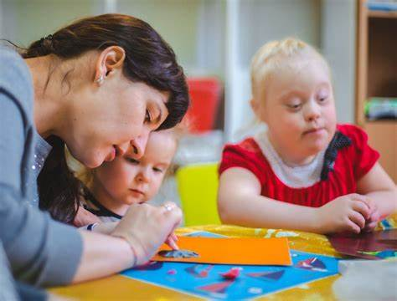
Рекомендации учителя-дефектолога для родителей детей с ОВЗ

Slide 2
Учить ребенка показывать и называть на наглядном материале (картинках) времена года: осень-зима-весна-лето

Slide 3
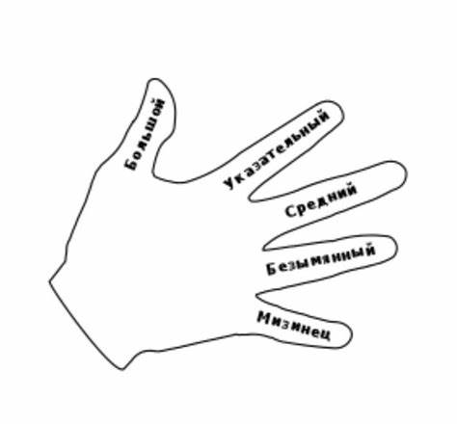
Учить называть и показывать пальцы на руках: большой-указательный-средний-безымянный-мизинец

Slide 4
Учить называть и показывать правую и левую стороны тела: это правая рука (нога), это левая рука (нога)
во время еды, рисования и др. обращаем внимание ребенка на функциональные преимущества правой руки. С леворукими детьми работаем индивидуально, ни в коем случае не переучивая и не ругая их)
В какой руке держишь ложку?
В какую руку взял хлеб?
В какой руке держишь карандаш?
в Какой рукой придерживаешь лист бумаги?

Slide 5
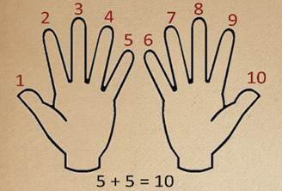
На одной руке 5 пальцев, на другой тоже 5 пальцев. На двух руках 10 пальцев.

Slide 6
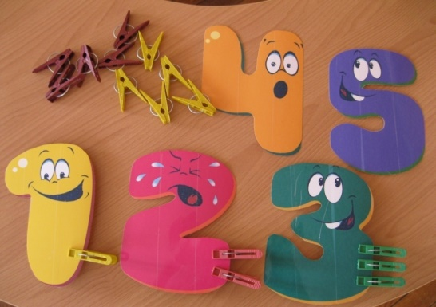
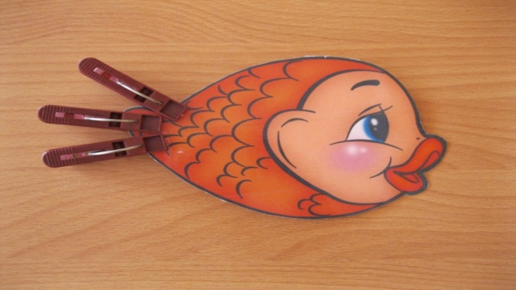
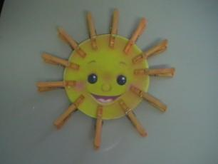
Играть (регулярно упражнять) с прищепками: нанизывать правой и левой рукой прищепки различной формы на край картонной коробки или твердый лист.

Slide 7
6. Скручивать длинные ленты (3-5 метров) (движения больших пальцев от себя и к себе) 7. Учить самомассажу кистей рук и пальцев кремом-гелем для рук (заодно повторяем название пальцев. Ежедневно утром или перед сном.
8. Учить правильно называть цвет, форму, величину предметов (красный,
синий, желтый, зеленый), постепенно добавляем оттенки. Форма: круг,
треугольник (обратить внимание, что у треугольника ТРИ угла), квадрат,
прямоугольник, овал.

